Slide 1



WI-Care
智慧長照系統
基於 Wi-Fi CSI 的非接觸式跌倒偵測平台
115506 組 期末審查
指導老師：林志宗 老師
組員：洪銘澤 洪頎棻 文淳霈 李勝閎
WI-Care
Notes:
（約 20 秒）各位評審老師好，我們是 115506 組，專題題目是 WI-Care 智慧長照系統——一套基於 Wi-Fi CSI 的非接觸式跌倒偵測平台。指導老師是林志宗老師，組員有洪銘澤、洪頎棻、文淳霈、李勝閎。

Slide 2
目錄
01
背景動機與目的
05
系統展示
02
系統介紹與特色
06
測試與評估
03
感測原理與跌倒偵測
07
評審意見與修正
04
系統架構與技術
08
未來展望與結論
WI-Care
2
Notes:
（約 15 秒）今天的報告分成八個部分：背景動機、系統介紹、感測原理與跌倒偵測、系統架構、系統展示、測試評估、評審意見修正，最後是未來展望與結論。

Slide 3
背景動機與目的
01
報告者：李勝閎
WI-Care
3
Notes:
第一部分由李勝閎報告背景動機與目的。

Slide 4
超高齡社會下的照護缺口
20.1%
52%
9.2×
2025 年進入超高齡社會
長者跌傷發生在室內
服務需求成長遠超人力
65 歲以上人口達 470 萬人，占總人口兩成以上
臥室 35.6%、客廳 30.8%，正是攝影機不適合裝設的私密空間
2016→2025 長照服務人數成長 9.2 倍，照服人力僅成長 4.1 倍
資料來源：臺北榮總高齡醫學中心、國民健康署 106 年國民健康訪問調查、衛福部長照 2.0 成果
4
Notes:
（約 50 秒）台灣在 2025 年正式進入超高齡社會，65 歲以上人口超過兩成。人口變老之後，跌倒是最致命的隱形殺手，而且超過一半的跌傷發生在室內，最常見的就是臥室和客廳——這些剛好都是不適合裝攝影機的私密空間。另一方面，長照服務人數十年間成長了 9.2 倍，但照服人力只成長 4.1 倍，人力明顯跟不上。

Slide 5



現有方案的限制與本專題目的
攝影機監控
穿戴式裝置
人工巡房
侵犯隱私，浴室、臥室無法裝設；長者與家屬接受度低
需要記得配戴與充電；洗澡、睡覺時常取下，最危險時反而沒戴
人力不足，夜間巡房間隔長，跌倒後可能久候無人發現
專題目的
利用室內既有的 Wi-Fi 訊號，做到不拍攝、免穿戴的跌倒偵測，跌倒時立即通知照護者
WI-Care
5
Notes:
（約 45 秒）目前常見的做法有三種：攝影機會侵犯隱私，浴室臥室不能裝；穿戴式裝置要記得戴、要充電，洗澡睡覺時常拿下來；人工巡房則受限於人力，夜間間隔長。所以我們的目的是利用室內既有的 Wi-Fi 訊號，做到不拍攝、免穿戴的跌倒偵測，並在跌倒時立即通知照護者。

Slide 6
系統介紹與特色
02
報告者：文淳霈
WI-Care
6
Notes:
第二部分由文淳霈介紹系統與特色。

Slide 7
WI-Care 是什麼？
長者活動
以 Wi-Fi CSI 為核心的智慧長照監控平台
↓
Wi-Fi 訊號變化
ESP32-S3 感測人體活動造成的無線訊號變化，轉換為 Movement Score，在網頁儀表板即時顯示受護者狀態。
↓
ESP32-S3 擷取 → Movement Score
判斷為跌倒時寫入事件紀錄，並透過 LINE 即時通知醫護人員與家屬；同時整合健康紀錄與 AI 照護分析。
↓
跌倒偵測（尖峰＋定位融合）
使用者分為醫護人員、家屬、管理者三種角色，各自看到不同的畫面與資料。
↓
儀表板 ／ LINE 警報
WI-Care
7
Notes:
（約 45 秒）WI-Care 是一套以 Wi-Fi CSI 為核心的智慧長照監控平台。ESP32-S3 感測人體活動造成的無線訊號變化，轉成 Movement Score，在網頁儀表板即時顯示。當系統判斷為跌倒，會寫入事件紀錄，並透過 LINE 通知醫護人員和家屬。系統也整合了健康紀錄和 AI 照護分析，使用者分成醫護人員、家屬、管理者三種角色。

Slide 8




四大系統特色
極高隱私保護
無感被動監測
無鏡頭、無錄音，只分析 Wi-Fi 訊號變化，可用於臥室與浴室
長者免穿戴、免充電、零學習成本，24 小時持續監測
低建置成本
整合照護平台
以平價 ESP32-S3 開發板佈建，成本遠低於專用醫療監測設備
從單點偵測延伸為警報、健康紀錄、報表與 AI 分析的完整平台
WI-Care
8
Notes:
（約 40 秒）WI-Care 有四大特色：第一，極高隱私，沒有鏡頭和錄音，可以用在臥室和浴室；第二，無感被動監測，長者不需要穿戴或充電；第三，低建置成本，使用平價的 ESP32-S3；第四，不只偵測跌倒，而是整合警報、健康紀錄、報表與 AI 分析的完整照護平台。

Slide 9
感測原理與跌倒偵測
03
報告者：洪頎棻
WI-Care
9
Notes:
第三部分由洪頎棻說明感測原理與跌倒偵測方式。

Slide 10





Wi-Fi CSI 感測原理
訊號充滿空間
人體移動干擾
ESP32-S3 擷取 CSI
Movement Score
Wi-Fi 訊號在室內持續傳播與反射
移動造成多徑與衰減的變化
ESPectre 韌體取得通道狀態資訊
去噪後量化活動劇烈程度
天生隱私
全程不拍影像、不錄音；只傳送活動分數，無法還原出人的樣貌
WI-Care
10
Notes:
（約 45 秒）Wi-Fi 訊號在室內會持續傳播和反射，當人體移動時會造成多徑和衰減的變化。ESP32-S3 搭配 ESPectre 韌體擷取通道狀態資訊，也就是 CSI，再經過去噪計算成 Movement Score，代表活動的劇烈程度。整個過程不拍影像、不錄音，只傳送分數，天生就保護隱私。

Slide 11
跌倒判斷：動作尖峰 ＋ 定位融合
1
2
3
4
偵測動作尖峰
觀察 6 秒
位移 < 0.8 m
確認並通知
分數 ≥ 140，且比基線高出 ≥ 75（基線 = 最近 8 筆靜止值的中位數）
尖峰後 6 秒內，以 Wi-Fi RSSI 多點定位追蹤受護者位置
跌倒者短時間無法起身移動；仍在走動則視為日常動作
寫入跌倒事件、儀表板轉紅、LINE 推播照護者
為什麼要兩個條件？快速坐下、彎腰也會產生尖峰，加上「之後沒移動」可過濾這類誤報
沒有定位資料時自動退回單一尖峰條件，寧可多報也不漏報；觸發後 8 秒冷卻避免重複
WI-Care
11
Notes:
（約 70 秒）這是初評時評審老師最關心的部分：跌倒怎麼判斷。我們採用兩個條件。第一步偵測動作尖峰：分數要達到 140 以上，而且比基線高出 75 以上，基線是最近 8 筆靜止值的中位數，這樣可以避免一般活動被當成跌倒。第二步，在尖峰後的 6 秒內，用 Wi-Fi RSSI 多點定位追蹤位置。第三步，如果位移小於 0.8 公尺，代表人倒下後沒有起身移動，才確認是跌倒；如果還在走動，就當作日常動作。最後寫入事件、儀表板轉紅並 LINE 通知。之所以用兩個條件，是因為快速坐下、彎腰也會產生尖峰。沒有定位資料時會退回單一條件，寧可多報也不漏報。

Slide 12




輔助機制：降低誤報、避免漏接
自適應閾值
長時間靜止提醒
依環境統計（P95）與靈敏度設定自動調整，Hampel 濾波排除離群值
白天 45 分鐘無活動即提醒；夜間 22:00–07:00 為睡眠時段不提醒
斷線告警
警報升級
感測節點離線超過 30 秒即 LINE 通知，每 30 秒回報心跳
跌倒警報 2 分鐘內無人確認，再次推播 LINE 提醒
WI-Care
12
Notes:
（約 40 秒）除了主要的跌倒判斷，我們還加了四個輔助機制。自適應閾值會依環境統計和靈敏度設定自動調整，並用 Hampel 濾波排除離群值；長時間靜止提醒在白天 45 分鐘沒有活動就通知，夜間睡眠時段不提醒；感測節點離線超過 30 秒會 LINE 通知，回應評審提到的斷線問題；警報 2 分鐘沒人確認會再推播一次。

Slide 13
系統架構與技術
04
報告者：洪頎棻
WI-Care
13
Notes:
接著說明系統架構與使用的技術。

Slide 14
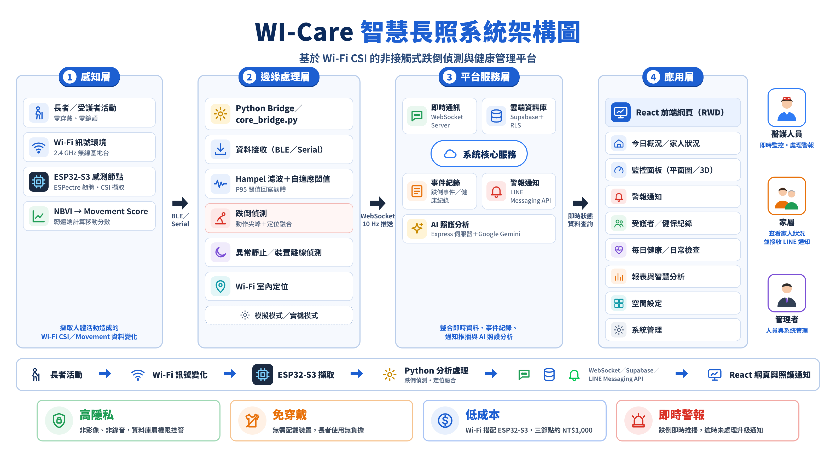
系統架構：物聯網四層
WI-Care
14
Notes:
（約 50 秒）系統分為物聯網四層。感知層是 ESP32-S3 感測節點，擷取 CSI 並計算 Movement Score；透過 BLE 或 Serial 傳到邊緣處理層的 Python core_bridge，負責濾波、跌倒判斷、定位融合，並以 WebSocket 每秒 10 次推播到前端；平台服務層使用 Supabase 儲存事件與健康資料，並以 LINE Messaging API 發送警報；應用層是 React 網頁儀表板，提供醫護人員、家屬與管理者使用。

Slide 15








技術堆疊
感測端
ESP32-S3、ESPectre 韌體
資料庫
Supabase（PostgreSQL、Auth）
傳輸
BLE、Serial、WebSocket
前端
React 19、TypeScript、Vite
邊緣運算
Python 3.12 core_bridge
視覺化
Recharts、three.js 3D 平面圖
室內定位
Wi-Fi RSSI 多點定位
通知與 AI
LINE Messaging API、Gemini
與初評相比：資料庫由本機 PostgreSQL 遷移至 Supabase；LINE Notify 停止服務，改用 LINE Messaging API；新增 Gemini 照護洞察
WI-Care
15
Notes:
（約 40 秒）技術堆疊如圖。和初評相比有三個主要改變：資料庫從本機 PostgreSQL 遷移到 Supabase，取得雲端存取與權限控管；LINE Notify 已經停止服務，所以改用 LINE Messaging API；另外新增了 Google Gemini 提供照護洞察分析。Gemini 只用於分析報表，不參與跌倒判斷。

Slide 16




醫療資料的安全保護
31
傳輸加密 全程 HTTPS 連線
角色權限 Row Level Security 限制醫護、家屬、管理者可讀寫的資料
帳密與金鑰 密碼雜湊儲存；LINE、Gemini 金鑰只放伺服器端
項權限攻擊測試
全數通過
稽核日誌 警報確認、角色變更都會留下紀錄
WI-Care
16
Notes:
（約 40 秒）評審老師提到醫療紀錄屬於機密資料。我們的做法是：傳輸全程 HTTPS；資料庫用 Row Level Security 依角色限制可讀寫的資料，例如家屬只能看到自己綁定的家人；密碼雜湊儲存，API 金鑰只放在伺服器端；重要操作寫入稽核日誌。我們也寫了 31 項權限攻擊測試，例如家屬嘗試讀取別人的資料，全部都被正確擋下。

Slide 17
系統展示
05
報告者：洪銘澤
WI-Care
17
Notes:
第五部分由洪銘澤進行系統展示。若現場訊號干擾大，改播放預先錄製的展示影片。

Slide 18
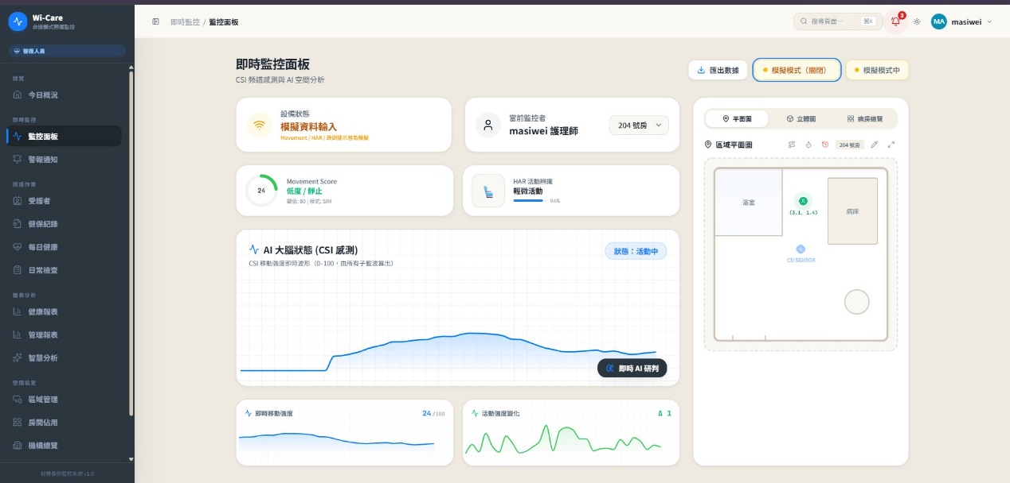
展示① 即時監控面板
展示重點
Movement Score 即時更新（每秒 10 次）
設備連線與活動狀態
CSI 波形即時折線圖
平面圖標示受護者位置
可切換實機／模擬模式
WI-Care
18
Notes:
（約 40 秒）這是即時監控面板。上方顯示設備狀態、目前監控的受護者和房號，Movement Score 每秒更新 10 次；中間是 CSI 波形的即時折線圖；右側平面圖標示受護者目前位置。系統也可以切換實機模式和模擬模式，方便在沒有硬體時展示。

Slide 19
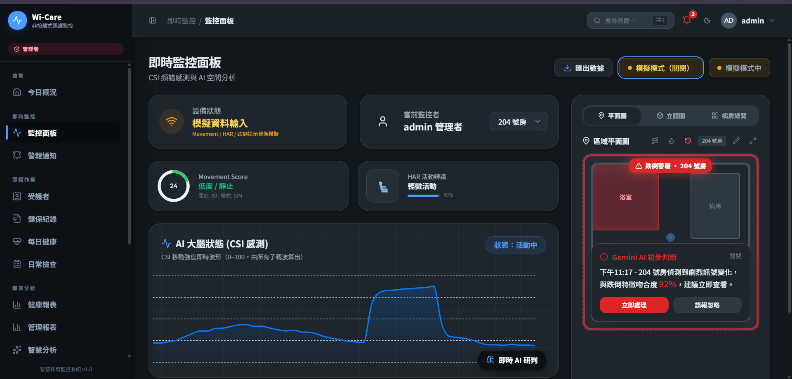
展示② 跌倒警報與 LINE 通知
展示重點
平面圖房間轉紅、彈出警報視窗
顯示房號與偵測時間
「立即處理」或「標記誤報」
同步寫入事件並 LINE 推播
WI-Care
19
Notes:
（約 40 秒）當系統確認跌倒，平面圖上該房間會轉紅，並彈出警報視窗，顯示房號和偵測時間。照護人員可以按「立即處理」或「標記誤報」，誤報標記會回饋給靈敏度調整建議。同時系統寫入跌倒事件，並透過 LINE 推播給醫護人員與家屬。

Slide 20
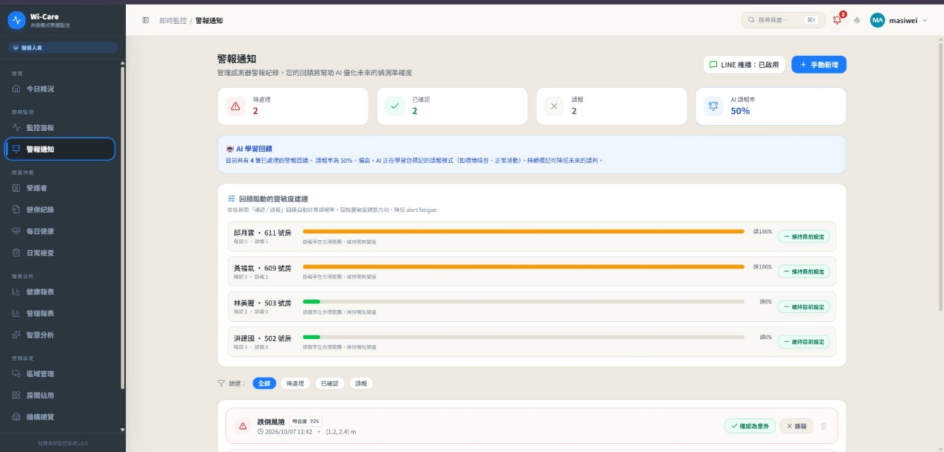
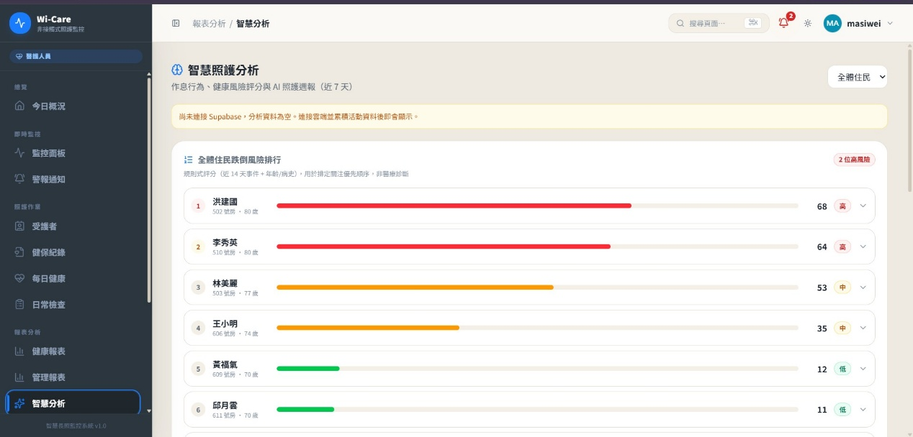
展示③ 警報管理與智慧照護分析
警報通知
智慧照護分析
統計待處理、已確認、誤報件數；依誤報標記產生每位住民的靈敏度調整建議
依近 14 天事件、年齡、病史與用藥計算跌倒風險排行，Gemini 產生照護建議
WI-Care
20
Notes:
（約 40 秒）左邊是警報通知頁，統計待處理、已確認和誤報的件數，並依照護人員標記的誤報，產生每位住民的靈敏度調整建議，回應評審「誤報會讓照護人員很困擾」的意見。右邊是智慧照護分析，依近 14 天的事件、年齡、病史和用藥計算跌倒風險排行，並由 Gemini 產生照護建議。系統另外還有健康紀錄、報表、區域管理和帳號管理等功能，詳見系統手冊第十二章。

Slide 21
測試與評估
06
報告者：李勝閎
WI-Care
21
Notes:
第六部分由李勝閎報告測試與評估結果。

Slide 22

跌倒偵測實測結果
100%
≈70%
3 次
≈30 秒
召回率（7/7）
精確率
每小時誤報
端對端通知
模擬跌倒全數偵測，無漏報
10 次警報中 7 次為真實跌倒
來自快速坐下、彎腰等動作
跌倒發生到 LINE 收到訊息
50 項測試個案（第十章）
後端 pytest 72 項通過
前端 Vitest 63 項通過
以召回率優先：漏報一次可能延誤救援，誤報可由照護人員標記並回饋調整。目前樣本數仍少，下一階段將擴大實測。
評估工具：fall_eval.py 離線重放錄製資料，輸出 TP / FP / FN 與各項指標
22
Notes:
（約 60 秒）初評時評審要求準確率要分開計算，所以我們建立了離線評估工具 fall_eval.py，分別統計漏報和誤報。結果是：7 次模擬跌倒全部偵測到，召回率 100%；精確率約 70%，每小時大約 3 次誤報，多來自快速坐下和彎腰；從跌倒到 LINE 收到通知約 30 秒。我們選擇召回率優先，因為漏報一次可能延誤救援，而誤報可以由照護人員標記並回饋調整。另外，第十章共 50 項測試個案，後端 72 項、前端 63 項自動化測試都通過。必須說明目前樣本數還少，下一階段會擴大實測。

Slide 23
延伸研究：LSTM 動作辨識
以 ESP32-S3 錄製的 CSI 特徵訓練 LSTM，辨識空房間、蹲下、揮手三種狀態，探索以深度學習區分動作的可行性。
83.3%
項目 | 內容
訓練資料 | 27 段錄製、472 筆時序資料
輸入特徵 | 6 項 CSI 統計特徵
模型 | 2 層 LSTM（隱藏層 64）
訓練準確率 | 95.2%（20/21）
驗證準確率（5/6）
目前為離線研究原型，尚未整合至即時跌倒偵測；驗證樣本少，需更多受試者與場域資料
WI-Care
23
Notes:
（約 50 秒）除了規則式的跌倒判斷，我們也做了延伸研究：用 ESP32-S3 錄製的 CSI 特徵訓練 LSTM 模型，辨識空房間、蹲下和揮手三種狀態。共 27 段錄製、472 筆時序資料，6 項特徵，兩層 LSTM。訓練準確率 95.2%，驗證準確率 83.3%。要誠實說明的是，這目前是離線的研究原型，還沒有整合進即時系統，而且驗證樣本只有 6 筆，未來需要更多受試者和場域資料。

Slide 24
評審意見與修正
07
報告者：文淳霈
WI-Care
24
Notes:
第七部分由文淳霈說明初評評審意見的修正情形。

Slide 25
初評評審意見與修正情形
評審意見 | 修正情形
跌倒判斷方式要寫清楚 | 手冊第九章說明「動作尖峰＋定位融合」雙條件與各項參數
準確率要分開計算 | 建立 fall_eval.py，分列召回率、精確率、F1 與每小時誤報
誤報會造成照護負擔 | 雙條件過濾日常動作；警報頁可標記誤報並產生靈敏度建議
醫療資料要加密 | HTTPS、Row Level Security、密碼雜湊、稽核日誌，31 項攻擊測試通過
斷網、停電要能告警 | 節點離線 30 秒即 LINE 通知，恢復時再通知；每 30 秒回報心跳
多人房是否互相干擾 | 現階段鎖定單人房與獨居居家，多人辨識列為後續研究
硬體環境寫 CMD 不明確 | 改寫為命令提示字元＋ESPHome，並於第十一章說明燒錄步驟
完整 18 項意見與修正情形詳見系統手冊附錄 1（表 15-1）
25
Notes:
（約 60 秒）初評時評審老師共提出 18 項意見，這裡列出最重要的七項。跌倒判斷方式已寫入第九章；準確率改為分開計算；以雙條件和誤報標記回饋降低照護負擔；醫療資料以 HTTPS、權限控管、雜湊和稽核日誌保護；感測節點斷線會即時 LINE 告警；多人房目前鎖定單人房，列為後續研究；硬體環境的描述也已修正。完整內容在手冊附錄表 15-1。

Slide 26
未來展望與結論
08
報告者：文淳霈
WI-Care
26
Notes:
最後說明未來展望與結論。

Slide 27




使用限制與未來展望
擴大實測
建立比較基準
於防護軟墊上進行更多模擬跌倒，並測試浴室等潮濕環境
以穿戴式跌倒偵測的公開準確率為目標，持續調校閾值
雲端斷線看守
多人辨識與延伸應用
雲端定時檢查各裝置回報，邊緣主機斷電斷網也能告警
多節點分離多位住民；整合穿戴裝置資料，延伸至寵物照護
已知限制：微波爐等 2.4 GHz 干擾源、金屬遮蔽會影響訊號；目前適用單人房
27
Notes:
（約 45 秒）目前已知的限制包括微波爐等 2.4 GHz 干擾源和金屬遮蔽會影響訊號，而且適用於單人房。未來我們會：一、擴大實測，包含浴室環境；二、以穿戴式裝置的公開準確率作為比較基準持續調校；三、加入雲端定時檢查，讓邊緣主機斷電斷網也能告警；四、研究多人辨識，並延伸整合穿戴裝置資料和寵物照護。

Slide 28
結論
WI-Care 以低成本、高隱私的 Wi-Fi CSI 感測為核心，串接 ESP32-S3、Python 邊緣運算、Supabase 與 React 儀表板，並以 LINE 即時通知照護者。系統在臥室、浴室等攝影機無法進入的空間補上監測缺口，從單點跌倒偵測延伸為整合警報、健康紀錄與 AI 分析的照護平台。
低成本
高隱私
非接觸
即時警報
健康管理
WI-Care
28
Notes:
（約 40 秒）總結來說，WI-Care 以低成本、高隱私的 Wi-Fi CSI 感測為核心，串接 ESP32-S3、Python 邊緣運算、Supabase 與 React 儀表板，並以 LINE 即時通知照護者，在臥室、浴室等攝影機無法進入的空間補上監測缺口。我們的特色是低成本、高隱私、非接觸、即時警報與健康管理。

Slide 29

Thank You
敬請指教 Q & A
WI-Care 智慧長照系統 · 115506 組
29
Notes:
以上是我們的報告，謝謝各位評審老師，敬請指教。

